Slide 1

小样本学习汇报
《A Simple Neural Attentive Meta-Learner》 --SNAIL
答辩人：朱慧静
2020年08月23日

Slide 2

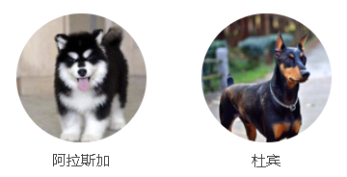
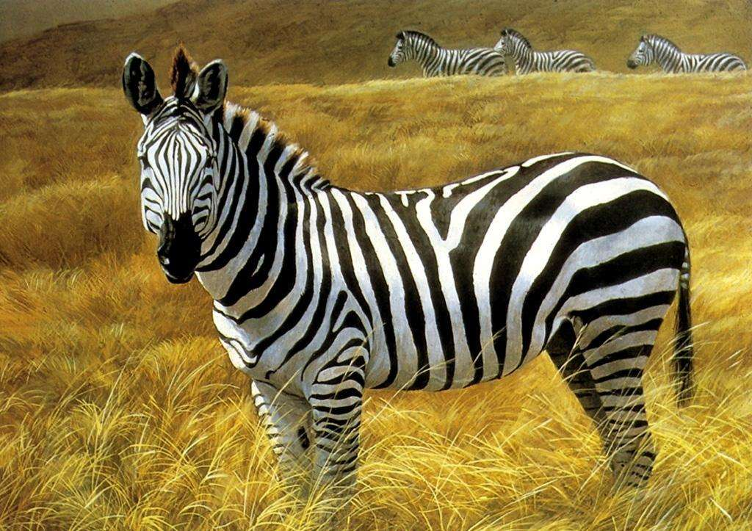
小样本学习
出发点是学习人类从极少量样本中快速学习的能力，更好地模仿人类智能。
例1. 多看几张阿拉斯加和杜宾的图片后，要求分辨新的图片
例2. 告知条纹马叫做斑马后，要求分辨斑马图片
few-shot
zero-shot
在小样本学习领域，一般使用少量的图像、文本和一些特殊图像来作为数据集。特殊图形可以包括医疗图像、扫描图像等等。

Slide 3
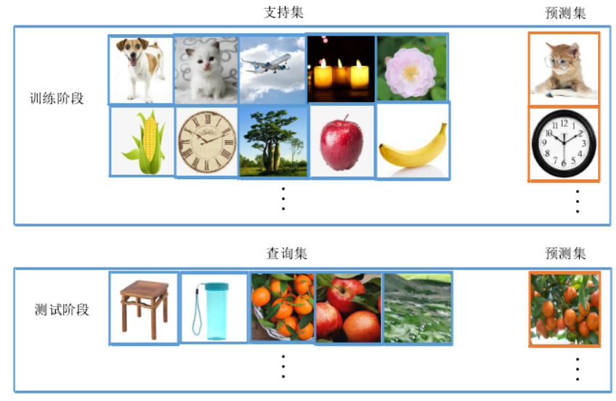
小样本学习
随机训练集中抽取 𝐶 个类
（1<=𝐶<=20）
每个类别都包含 𝐾 个有标签样本
在支持集：𝐶 *𝐾 个样本
从这些 𝐶 类中的剩余数据中
再提取出一批样本作为预测集。
学习如何从 𝐶 *𝐾 数据中
区分出这些 𝐶 类
𝐶 类样本且每类包含 𝐾 张图片
（𝐶 Way 𝐾 Shot）问题
五类且每类通过学习一张图片进行分类 5 way 1 shot

Slide 4
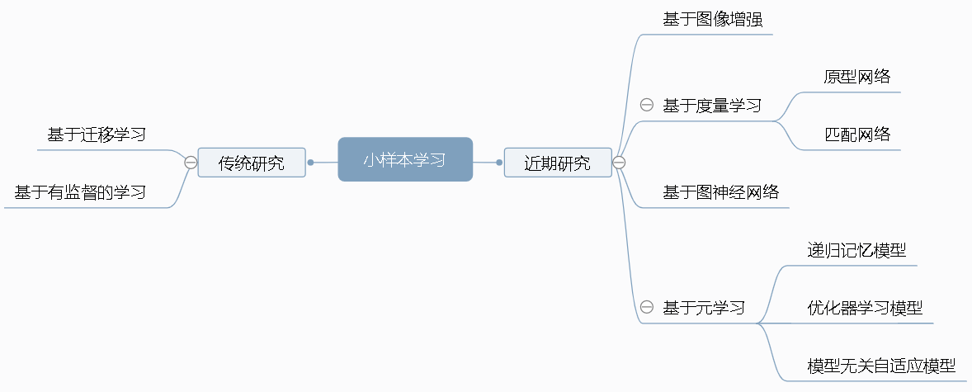
小样本学习

Slide 5
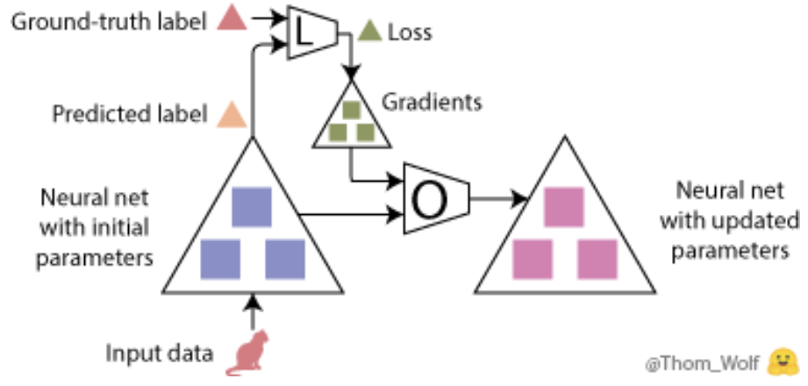
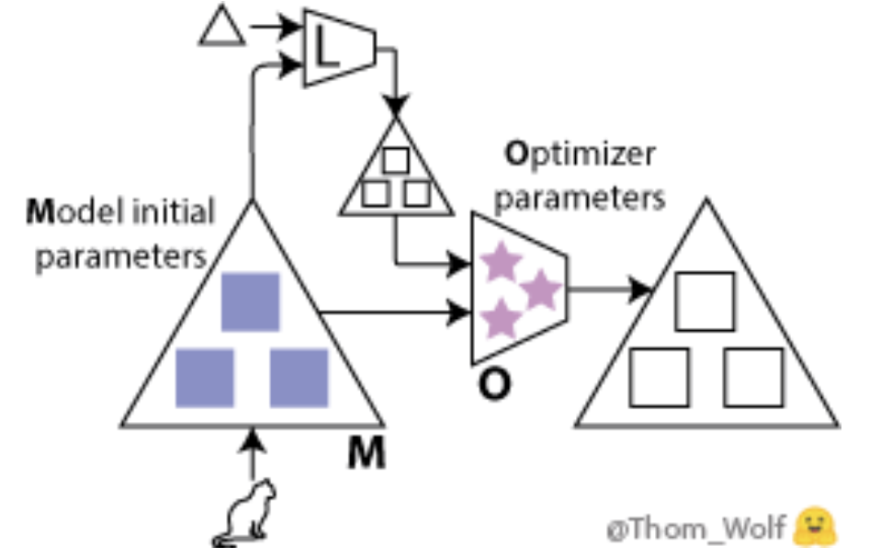


元学习
目标—学习如何学习
简单神经网络
元学习
优化对象器
/ 学习器
优化器 / 元学习器
传统深度学习----学习一种跨数据点通用的规则
元学习 --- 学习一个跨任务通用的算法

Slide 6
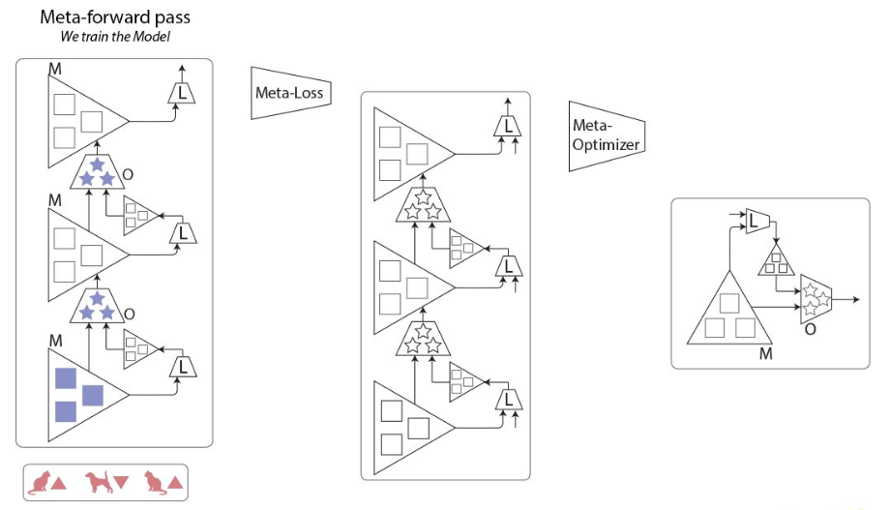
元学习
记忆增强、度量学习、
学习优化器、优化初始化表征

Slide 7
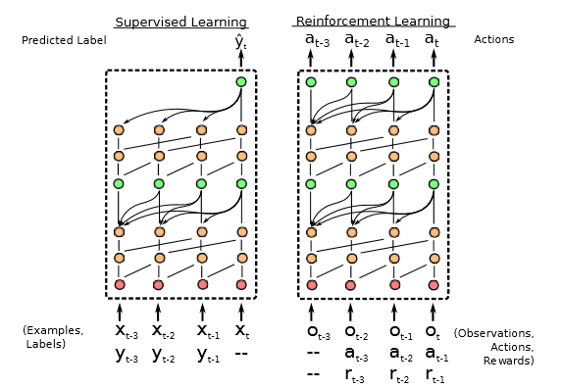
SNAIL
《A Simple Neural Attentive Meta-Learner》
出发点：简单性和通用性,让元学习者快速整合并参考过去的经验
借鉴：
《Metalearning with memory-augmented neural networks》 Santoro et al. (2016)
优：明显优于利用领域或算法知识手工设计的方法；
缺：时间线性相关性限制了它们对输入流执行复杂计算的能力
《Wavenet: A generative model for raw audio》
Van den Oord et al. (2016a)
优：更直接、高带宽地访问过去的信息，在固定大小的时间范围内
执行更复杂的计算；
缺：容量有限性和位置依赖性
《Attention is all you need》
Vaswani et al. (2017a)
优：允许模型从潜在的无限大的上下文中找出特定的信息；
缺：对于强化学习来说缺少位置依赖性
关键字: 递归记忆网络 RNN ;
时间卷积 ；柔性注意力

Slide 8
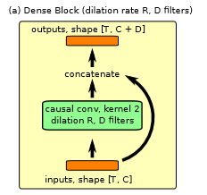
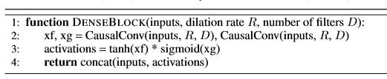
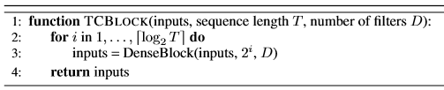
SNAIL
体系结构组件--时间卷积模块
dilation为膨胀率，也就是卷积核元素之间的距离
T为要处理的序列长度，卷积核大小为2

Slide 9
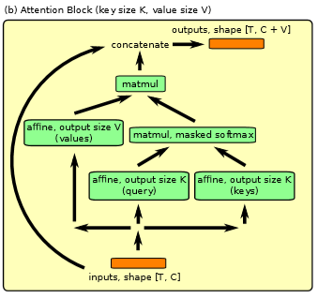
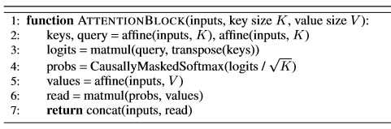
SNAIL
体系结构组件—柔性因果注意力模块
把上下文信息当做无序的键值对，
通过内容对其进行查找
在softmax之前加入了mask，把query与未来的key之间的匹配度设置为负无穷，保证在特定的时间节点不能访问未来的键值对。
最后将输出与输入进行拼接

Slide 10
实验目的
SNAIL在一系列元学习任务上的表现如何？
它的性能与专门用于特定任务领域的现有方法相比如何？以及和内置了高级策略的方法比呢？
SNAIL如何在高维输入和长期时间依存关系上进行缩放？

Slide 11
数据准备
Omniglot
包含50个字母表的1623个手写字符，每个字符包含20个样本
先调整尺寸到28x28，之后通过多次旋转90度的方式增加字符的种类，一共6492类
划分
训练集：82240项 4112类
验证集：13760项 688类
测试集：33840项 1692类
Mini-ImageNet
从ImageNet中随机选取100个类，每类包含600个样本
将尺寸缩放到84x84
包含
训练集：64类
验证集：16类
测试集：20类

Slide 12
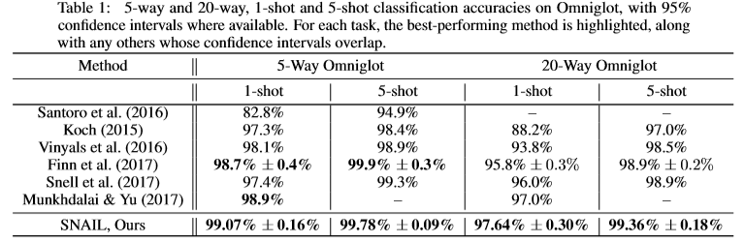
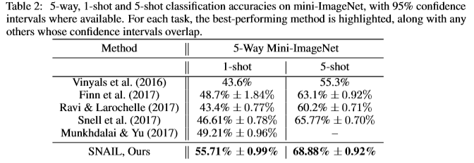
小样本图像分类实验

Slide 13
后续工作
探索在元学习外的其他序列到序列任务方面的应用（例如语言建模或翻译）
训练一个可以在其整个生命周期中参加的元学习者（本工作中那样仅参加一些近期的活动）。具有这种终生记忆的智能体可以更快地学习并更好地推广。

Slide 14
感谢倾听！

